Slide 1
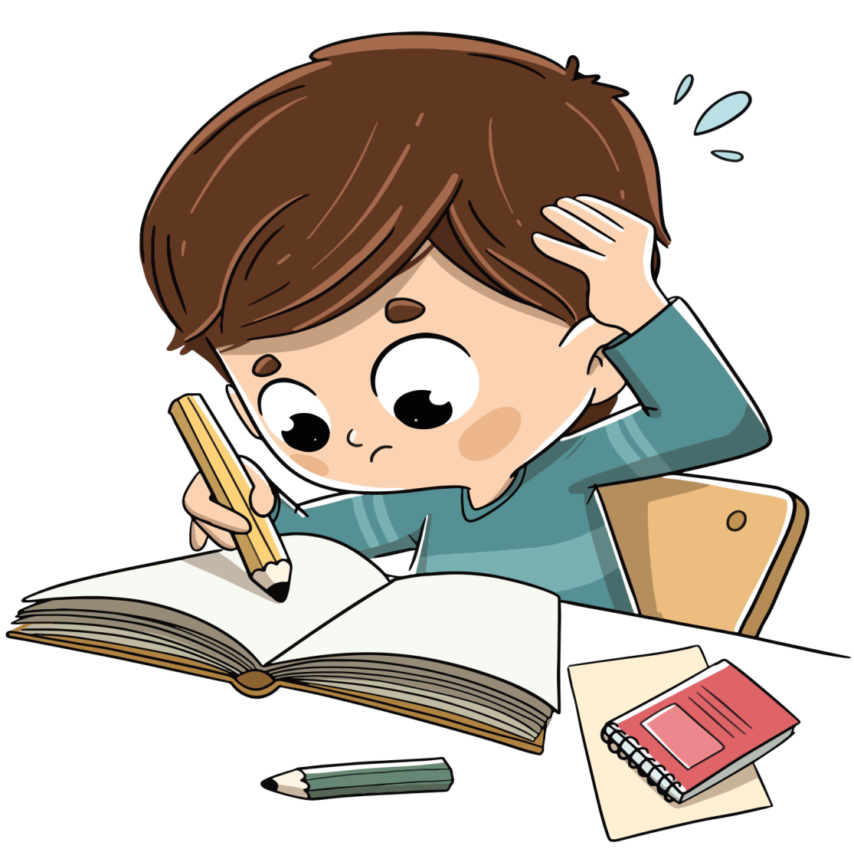
РОЖДЕНИЕ ПИСАТЕЛЯ
Цикл обзоров ККДБ
«Понедельник начинается с книг»
г. Красноярск, 2023, 25 сентября

Slide 2
В жизни некоторых детей происходят события, когда они вдруг открывают для себя другой мир, появляется острое и непреходящее желание сочинять, взять в руку карандаш и писать…
Любому маленькому поэту или прозаику нужен педагог и наставник, который поймёт и поддержит его дарование. Это может быть профессиональный литератор, и (или) просто добрый, отзывчивый человек, требовательный и строгий, умеющий не обижая подростка, заставить его работать над своими, ещё совсем неумелыми текстами, уважающий личность своего воспитанника.
Сегодня мы будем перебирать тексты, где читателю предстоит порассуждать о том, что такое литературное творчество, какое место оно занимает в нашем мире, какую роль может играть в жизни подростка, в его дальнейшем развитии и профессиональном самоопределении.

Slide 3
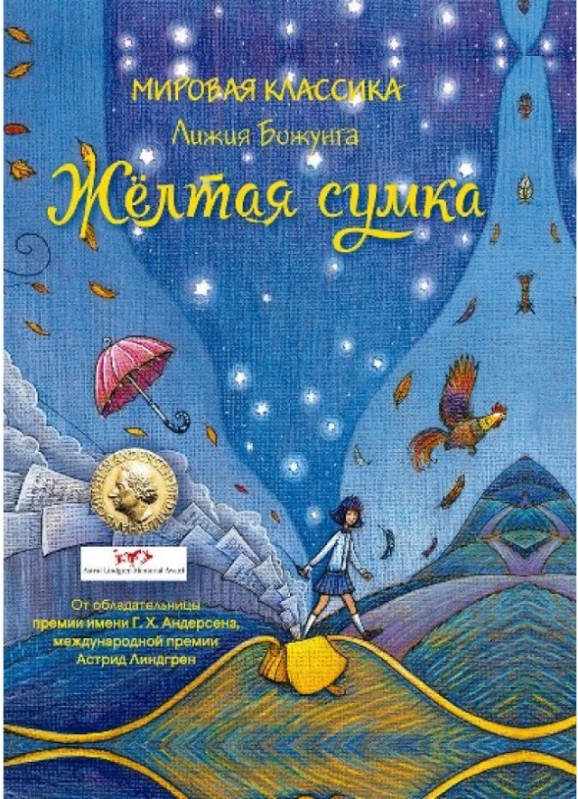
Лижия Божунга «Жёлтая сумка»
«Даже не знаю, какое из этих трёх желаний захватывает меня больше всего. Иногда я думаю, что это желание мгновенно вырасти, перестать быть ребёнком. В другой раз мне кажется, чтобы я хотела родиться мальчиком вместо девочки. Но теперь я думаю, что это желание писать».
«Как-то я задумалась, кем же всё-таки стану, когда вырасту. Решила, что буду писателем. И тогда вообразила, что уже стала им. Просто, чтобы тренироваться. Начала писать письма».
Божунга, Лижия. Жёлтая сумка / Лижия Божунга; художник Елена Гнедкова; перевод с португальского И. А. Новикова. - Москва: Рипол Классик, 2016. - 144 с.: ил. - (Сумка чудес). - Текст: непосредственный.

Slide 4
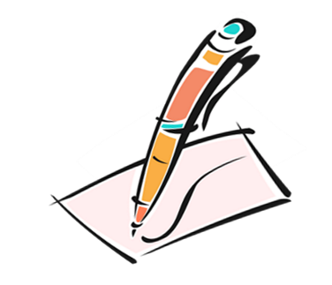
Луис Фитцью «Шпионка Гарриет»
«Когда я вырасту, узнаю всё про всех и напишу книгу. Книга будет называться «Секреты Гарриет Уэлш». Там будут фотографии и, может быть, даже медицинские карты, если мне удастся их добыть… Могут ли богатые, когда вырастут, стать писателями, или у писателей, как у мистера Рока, никогда нет денег? Мой отец всегда говорит «бедный актёр» или «бедный писатель». Может, мне лучше не стоит становиться писателем?»
Фитцью, Луис. Шпионка Гарриет / Луис Фитцью; перевод с английского Ольги Бухиной; иллюстрации Варвары Гранковой. - Москва: Волчок, 2019. - 304 с.: ил. - (Вот я). – Текст: непосредственный.

Slide 5
Дорота Касьянович «Привет, волки!»
«- Я думаю, что ты должен это закончить. Обязательно. Мне очень нравится этот рассказ. Он такой… такой твой. Он твой, потому что многое рассказывает о тебе. И о… других. Отличное воображение, но это меня не удивляет. Интересные идеи. Эта комната, полная плюшевых игрушек, например… Но не только. Это твоя история, но она понятна и другим. Это важно. Очень важно. Можно писать о своём мире, но нужно помнить, что твой рассказ может прочитать кто-то, кто тебя не знает, и он тоже должен его понять»
Касьянович, Дорота. Привет, волки! / Дорота Касьянович; иллюстрации Агаты Дудек; перевод с польского Анны Серединой. - Москва: Белая ворона: Albus Corvus, 2021. - 256 с.: ил. – Текст: непосредственный.

Slide 6
Аннет Хёйзинг «Как я нечаянно написала книгу»
«-Тебе сперва надо выработать собственный стиль.
-А как это сделать?
-Просто писать, много писать. Упражняться, упражняться и ещё раз упражняться. А иногда давай почитать мне, я покритикую и кое-что подскажу. По крайней мере, если ты терпимо относишься к критике.
Сердце у меня встрепенулось. Она хотела мне помочь, даже будет давать частные уроки! Конечно, я отношусь к критике терпимо. То есть вообще-то нет, но наверняка, я научусь»
Хёйзинг, Аннет. Как я нечаянно написала книгу / Аннет Хёйзинг; пер. с нидерландского Нины Федоровой. - Москва: Albus Corvus: Белая ворона, 2018. - 144 с. - (Верхняя полка). – Текст: непосредственный.

Slide 7
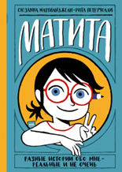
Сюзанна Маттианджели «Матита»
«Когда я вырасту, обязательно отыщу этот свой дневник в какой-нибудь старой коробке и буду удивляться: «Надо же! Сколько всего я насочиняла в детстве!». Но, может, вовсе не я, а кто-то другой найдёт мой дневник и воскликнет: «Чёрт возьми, ну и фантазёрка же эта Матита!»… Так или иначе, в то время я уже буду очень занята своими приключениями, про которые напишу не одну книгу, и потом по моим книгам даже снимут фильмы».
Маттианджели, Сюзанна. Матита: разные истории обо мне - реальные и не очень / Сюзанна Маттианджели; [иллюстратор] Рита Петручолли; перевод Ирины Константиновой. - Москва: Манн, Иванов и Фербер, 2020. - 128 с.: ил. – Текст: непосредственный.

Slide 8
Бьянка Питцорно
«Если записать одну за другой в несколько длинных предложений, например, про маму или про весну, ну, все эти глупые мыслишки, которые всё равно толкутся у неё в голове, то получится рассказ. Так просто, что Приска подумала: «Так вот как пишут книги! Может, и я могу стать писательницей?».
«Ей почудилось, что эти цветные блокноты зовут её, как сирены, чуть не увлёкшие Одиссея в глубину моря.
- Заполни меня! Заполни меня! – кричали белые страницы с золотым обрезом.-Возьми перо и закрой меня словами!
Приска уставилась на них как заворожённая. Вот они – книжки, которые можно написать! Уже готовенькие, в переплёте, как из магазина, только пустые, ждут, пока их заполнят словами и рисунками»!
Питцорно, Бьянка. Послушай мое сердце / Бьянка Питцорно; перевод с итальянского Ксении Тименчик; иллюстрации Квентина Блейка. - 2-е изд. - Москва: Самокат, 2012. - 368 с.: ил. - (Лучшая новая книжка). – Текст: непосредственный.

Slide 9
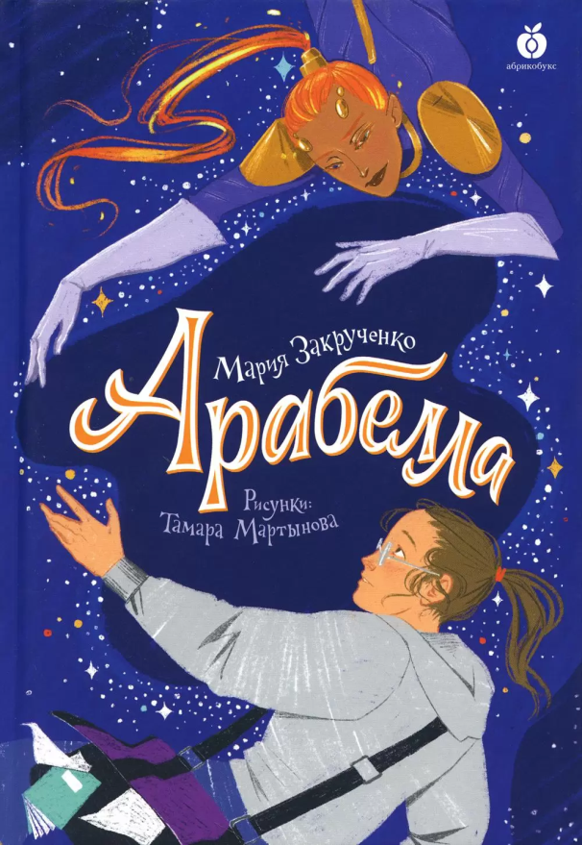
Мария Закрученко «Арабелла»
«И в этот момент словно шаровая молния взорвалась в моей голове. Так вот как обычно бывает. Люди думают о разном и по-разному, потому что они разные. Вообще всех. И если бы мы раньше просто поговорили об этом, вот как сейчас говорим, мы бы не…».
«Я вот что думаю. Теперь, когда всё обернулось словами, это так просто. Просто говори слова. У меня есть теория, что на каждую жизненную ситуацию существует песня… и книга. А если нет, надо написать самой».
Закрученко, Мария. Арабелла: повесть/Мария Закрученко; рисунки: Тамара Мартынова. - Москва : Абрикобукс, 2022. - 248 с.: цв. ил. - (Дайте слово!). – Текст: непосредственный.

Slide 10
Продолжим чтение по теме
Дашевская, Нина Сергеевна. Тимофей: блокнот. Ирка: скетчбук / Нина Дашевская. - издание с обратной пагинацией. - Москва: Самокат, 2020. - 176 с.: ил. - (Встречное движение). – Текст: непосредственный.
Зенькова, Анна Васильевна. Григорий без отчества Бабочкин / Анна Васильевна Зенькова. - Москва: КомпасГид, 2020. - 336 с. – Текст: непосредственный.
Лукас, Ольга. Метод принцесс: повесть / Ольга Лукас; художник Людмила Милько. - Санкт-Петербург; Москва: Речь, 2019. - 192 с.: ил. - (Добавь в друзья). – Текст: непосредственный.
Сиротин, Дмитрий Александрович. Родинка на щеке: дневник / Дмитрий Александрович Сиротин. - Москва: Волчок, 2020. - 112 с. - (Не прислоняться). – Текст: непосредственный.

Slide 11
Поговорим…
Можно ли стать писателем в тринадцать лет?
Как рассказать о себе и о том, что происходит с тобой каждый день, так, чтобы читатель не умер от скуки?
Есть ли среди твоих знакомых взрослый, который поддерживает твои творческие идеи и начинания?
Может ли кто-то из родителей стать твоим наставником?
Есть такое выражение «Страх чистого листа». Это когда хочется начать, но боязно. Составь список того, что тебя может вдохновить на то, чтобы начать писать.

Slide 12
Эти книги помогут создавать истории

Slide 13
Встретимся в октябре
Время: 30 октября,
в 11-00 часов
Место: YouTube-канал
Тема: обзор книг к
Всероссийской
Олимпиаде
«Символы России»

